Slide 1
GIẢI THUẬT VÀ CÀI ĐẶT CHƯƠNG TRÌNH SONG SONG BÀI TOÁN CÓ SỰ PHỤ THUỘC DỮ LIỆU PHƯƠNG TRÌNH NHIỆT

Slide 2
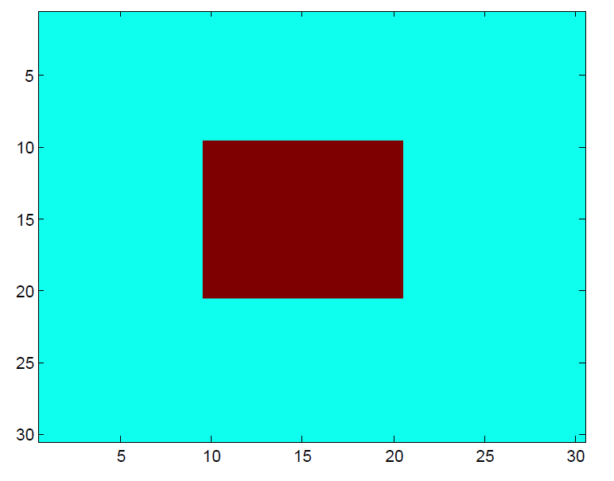
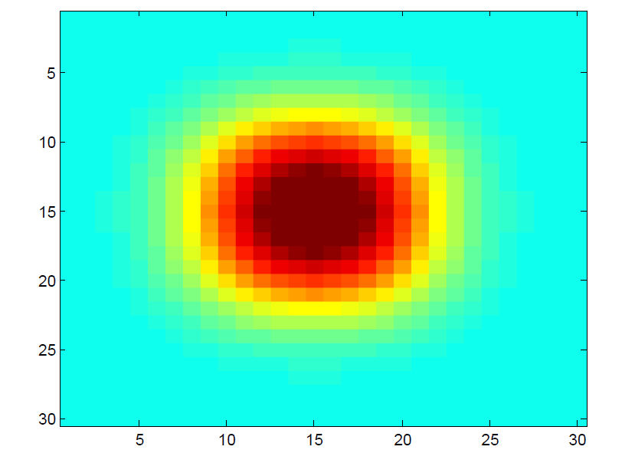
Mô tả bài toán

Slide 3
Mô hình toán học và Phương pháp giải
Phương trình nhiệt (PDE):
Công thức giải
Khởi tạo giá trị ban đầu:
Tại bước n+1:
Sự phụ thuộc dữ liệu?
dx
(i,j)

Slide 4
Sự phụ thuộc dữ liệu
Việc tính toán tại một điểm lưới (i,j) cần thông tin tại những điểm lưới xung quanh: (i-1,j), (i+1,j) , (i,j-1) , (i,j+1) gọi là sự phụ thuộc dữ liệu.
Đối với chương trình tuần tự: Cần điều kiện biên
Đối với chương trình song song (sử dụng mô hình bộ nhớ phân tán): Cần trao đổi thông tin (truyền thông) giữa các CPU, cần đồng bộ trong tính toán.

Slide 5
Mô hình toán học và Phương pháp giải
Ký hiệu:
u
c
l
r
d

Slide 6
Cài đặt hàm rời rạc hóa theo không gian: FD
void FD(float *C, float *dC) {
int i, j;
float c,u,d,l,r;
for ( i = 0 ; i < m ; i++ )
for ( j = 0 ; j < n ; j++ )
{
c = *(C+i*n+j);
u = (i==0) ? *(C+i*n+j) : *(C+(i-1)*n+j);
d = (i==m-1) ? *(C+i*n+j) : *(C+(i+1)*n+j);
l = (j==0) ? *(C+i*n+j) : *(C+i*n+j-1);
r = (j==n-1) ? *(C+i*n+j) : *(C+i*n+j+1);
*(dC+i*n+j) = (1/(dx*dx))*(u+d+l+r-4*c);
}
}
dx
(i,j)
Điều kiện biên

Slide 7
Cài đặt hàm tích hợp theo thời gian
while (t<=T)
{
FD(C, dC);
for ( i = 0 ; i < m ; i++ )
for ( j = 0 ; j < n ; j++ )
*(C+i*n+j) = *(C+i*n+j) + dt*(*(dC+i*n+j));
t=t+dt;
}

Slide 8
Giải thuật song song SPMD 1
SPMD: Single Program Multiple Data
CPU0
Domain
Decomposition
CPU1
CPU2

Slide 9
Giải thuật song song SPMD 2
B1: Khởi tạo/nhập giá trị ban đầu (Input data)
Thông thường tại CPU0, gọi là Root
B2: Chia miền tính toán
B3: Gửi Input từ Root đến tất cả các CPU
B4: Tính toán (Mỗi CPU tính toán trên subdomain tương ứng)
B5: Các CPU gửi kết quả tính toán (Output) về Root
B3 và B5: Truyền thông (Input và Output)

Slide 10
Giải thuật song song SPMD 3
B1: Khởi tạo giá trị ban đầu
Theo yêu cầu của từng bài toán
Ảnh hưởng đến kết quả đầu ra

Slide 11
Giải thuật song song SPMD 4
B2: Chia miền tính toán
Có rất nhiều cách chia
Chọn cách chia đơn giản nhất là chia theo hàng
Giả sử kích thước toàn miền tính toán là: mxn
Miền tính toán trên mỗi CPU là: mcxn, trong đó: mc=m/NP với NP là số lượng CPU
CPU0
CPU1
CPU2

Slide 12
Giải thuật song song SPMD 5
B3: Gửi Input từ Root đến tất cả các CPU
MPI_Scatter (C, mc*n, MPI_FLOAT, Cs, mc*n, MPI_FLOAT, 0,
MPI_COMM_WORLD);
CPU0
CPU1
CPU2
Dữ liệu khởi tạo tại Root

Slide 13
Giải thuật song song SPMD 6
B5: Các CPU gửi kết quả tính toán (Output) về Root
MPI_Gather ( Cs, mc*n, MPI_FLOAT,
C, mc*n, MPI_FLOAT, 0,
MPI_COMM_WORLD);
CPU0
CPU1
CPU2
Kết quả tính toán tại các CPU
CPU0

Slide 14
Giải thuật song song SPMD 7
B4: Tính toán
B4.1: Truyền thông
B4.2: Tính toán
CPU0
CPU1
CPU2

Slide 15
Giải thuật song song SPMD 8
B4.1: Truyền thông
B4.1a): Truyền thông mảng Cu
B4.1b): Truyền thông mảng Cd

Slide 16
Giải thuật song song SPMD 8
B4.1a): Truyền thông mảng Cu
CPU0
Csmc-1,j
Cu
CPU1
Cd
Cs0,j
CPU2

Slide 17
B4.1b): Truyền thông mảng Cd
CPU0
Csmc-1,j
Cu
CPU1
Cd
Cs0,j
CPU2

Slide 18
Giải thuật song song SPMD 11
B4.2: Tính toán
void FD(float *Cs, float *Cu, float *Cd, float *dCs ,int ms) {
int i, j;
float c,u,d,l,r;
for ( i = 0 ; i < ms ; i++ )
for ( j = 0 ; j < n ; j++ )
{
c = *(Cs+i*n+j);
u = (i==0) ? *(Cu+j) : *(Cs+(i-1)*n+j);
d = (i==ms-1) ? *(Cd+j) : *(Cs+(i+1)*n+j);
l = (j==0) ? *(Cs+i*n+j) : *(Cs+i*n+j-1);
r = (j==n-1) ? *(Cs+i*n+j) : *(Cs+i*n+j+1);
*(dCs+i*n+j) = (D/(dx*dx))*(u+d+l+r-4*c);
}
}

